Slide 1
Secure

Slide 2
摘要算法（MD系列、SHA系列）
对称加密算法（DES、3DES、AES、Blowfish ）
非对称加密算法（RSA、DSA、DH ）
HTTPS

Slide 3
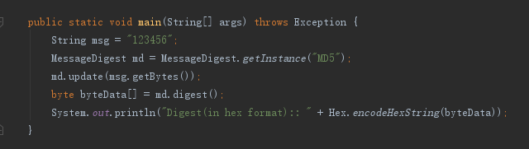
MD5

Slide 4
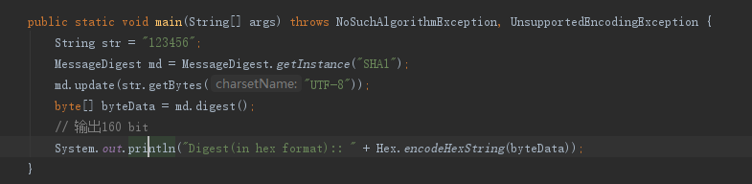
SHA1 Secure Hash Algorithm 1

Slide 5
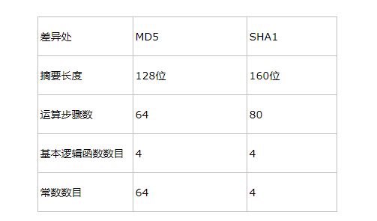
MD5比较SHA1
SHA1安全性更高
运行效率更慢

Slide 6
其他SHA
SHA-2
SHA-224
SHA-256
SHA-384
SHA-….
生成摘要的长度各不相同，算法一致

Slide 7
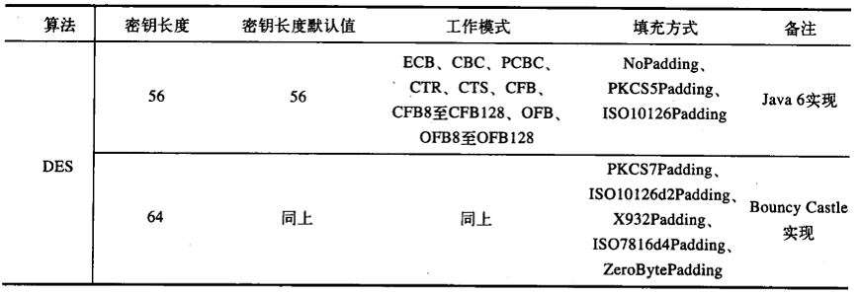
DES Data Encryption Standard
密钥长度？
工作模式？https://blog.csdn.net/jerry81333/article/details/78336616
填充模式？

Slide 8
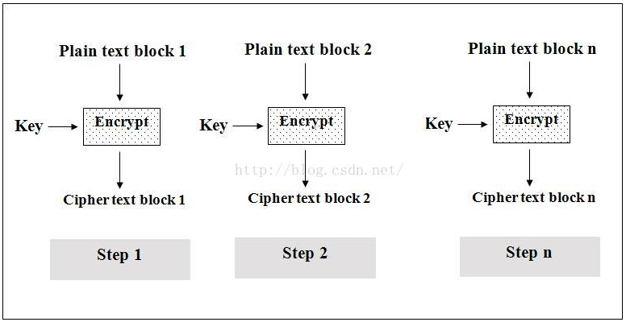
ECB模式

Slide 9
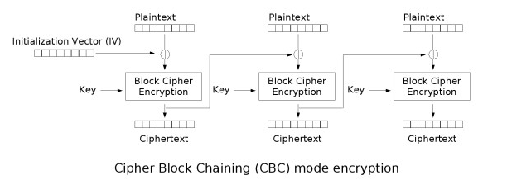
CBC模式

Slide 10
填充模式
DES要将原文进行分组，然后每个分组进行加密，然后组装密文
NoPadding：无填充（所以就需要输入的为8字节的整数倍）
PKCS5Padding：末尾填充的字节数目为8-(x%8)，每个padding的字节值是8-(x%8)，如下：
待加密数据原长度为1字节
0x41
填充后：
0x410x070x070x070x070x070x070x07
待加密数据原长度为7字节：
0x410x410x410x410x410x410x41
填充后
0x410x410x410x410x410x410x410x01
待加密数据原长度为8字节：
0x410x410x410x410x410x410x410x41
填充后
0x410x410x410x410x410x410x410x410x080x080x080x080x080x080x080x08

Slide 11
3DES Triple DES
详见word

Slide 12
AES Advanced Encryption Standard
密钥长度变长：128位，192位，256位
分组字节变长：128位分组
AES算法基于排列和置换运算。
排列是对数据重新进行安排，置换是将一个数据单元替换为另一个。

Slide 13
RSA
密钥长度变长：128位，192位，256位
分组字节变长：128位分组

